Slide 1
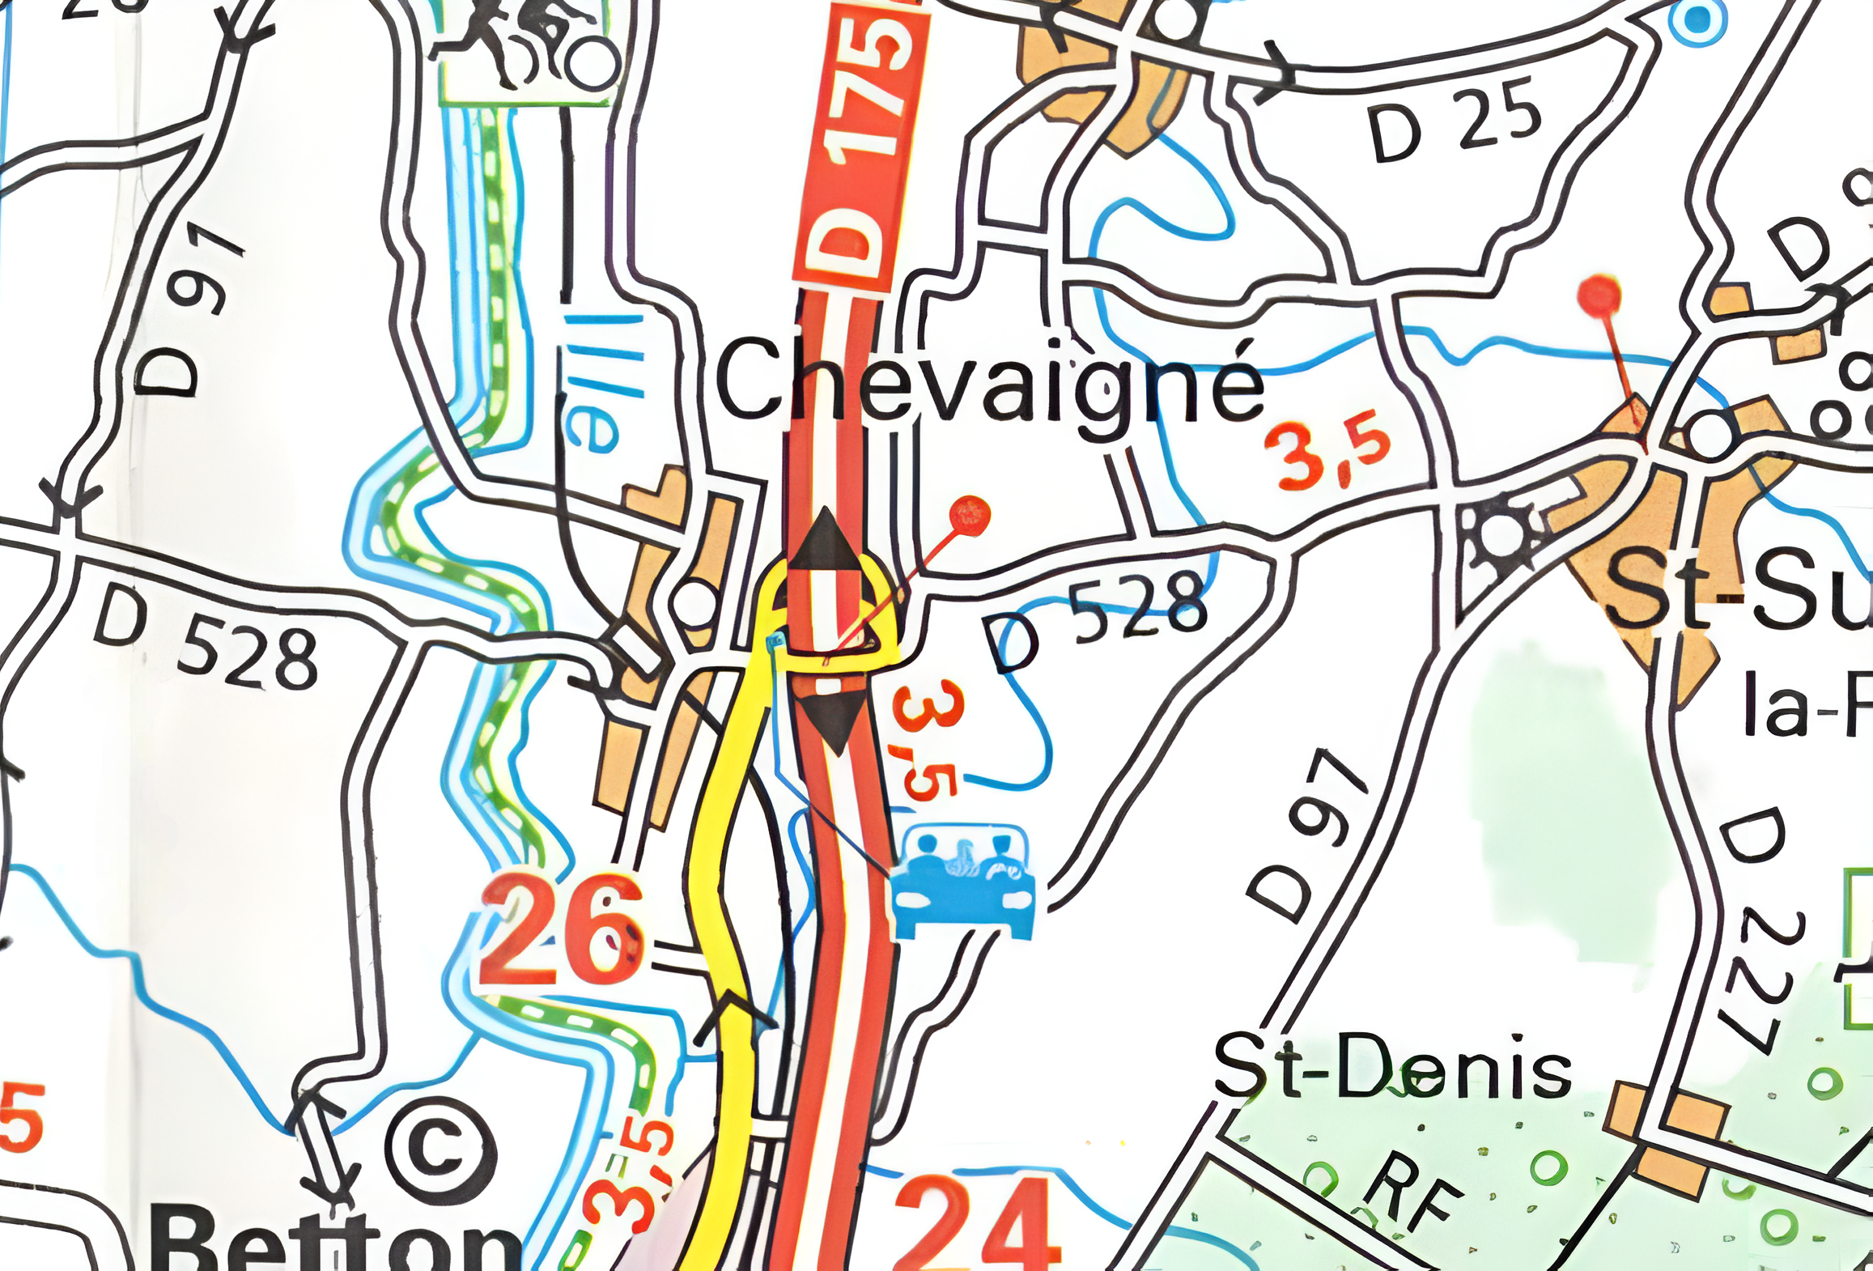


Lire une carte routière
Sarian formations 35
Gaël Jeusset 30 janvier 2025

Slide 3
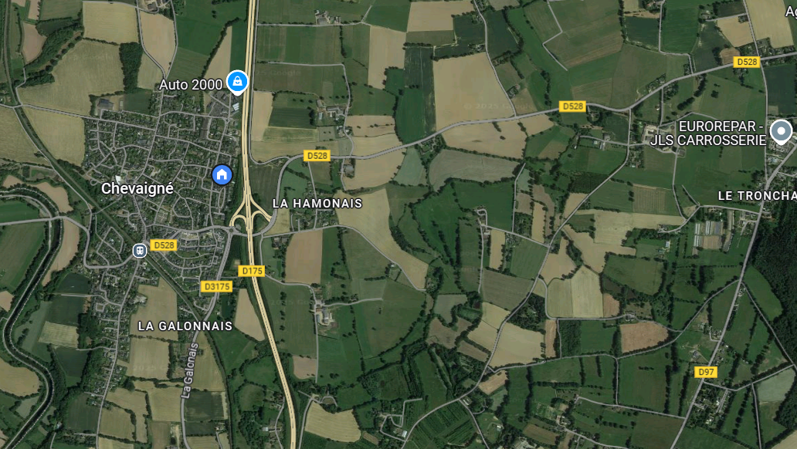






Slide 4
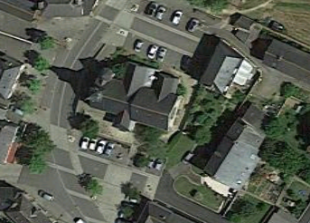

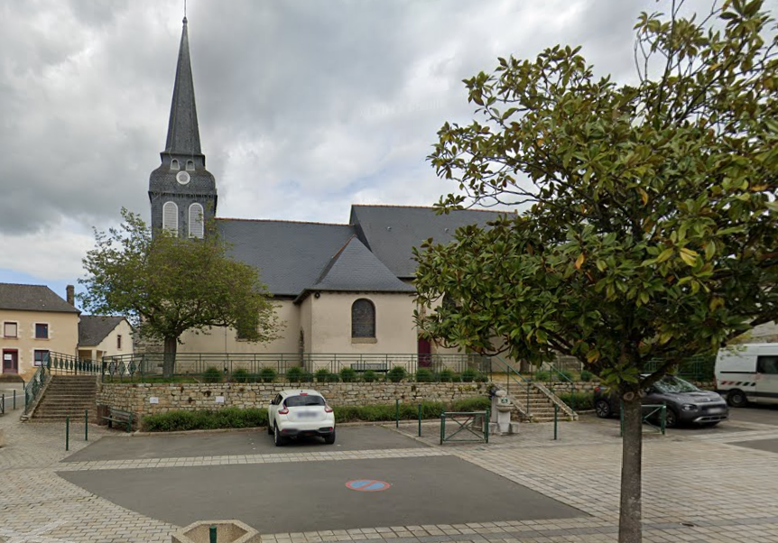
L’église

Slide 5
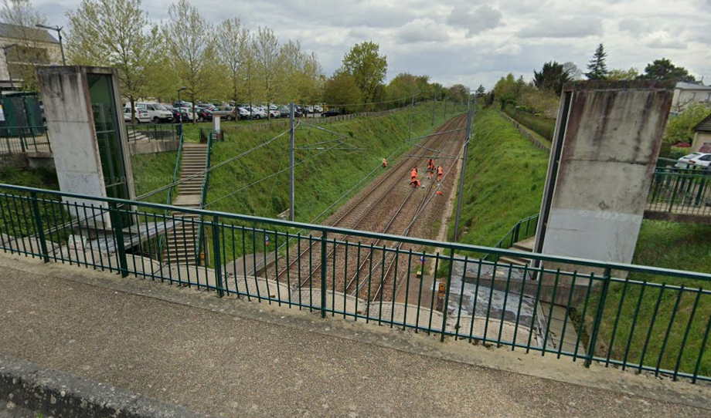
La Gare

Slide 6
La Grande Descente
Indique le sens de la montée
Entre 5 et 9 %

Slide 7
Le pont sur l’illet

Slide 8
Échangeur complet

Slide 9
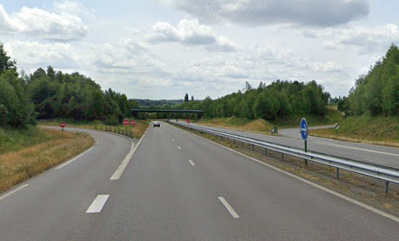
Échangeur Partiel

Slide 10
Échangeur Partiel

Slide 11
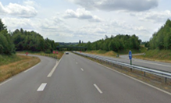
Double Chaussée

Slide 12
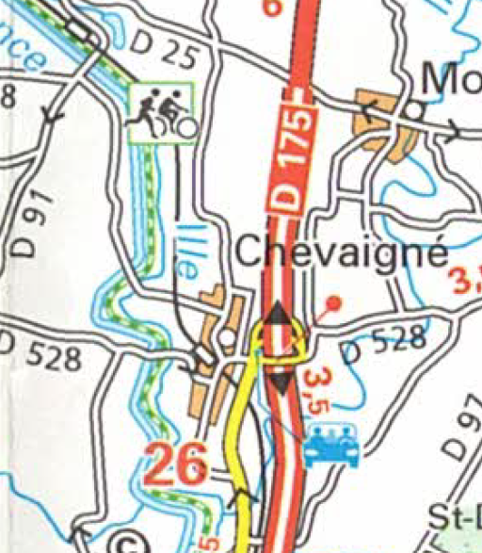
“Petite Route”

Slide 13
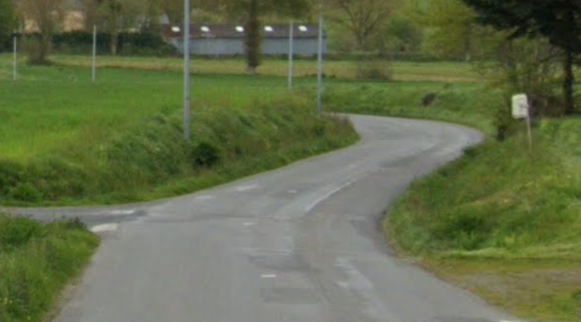
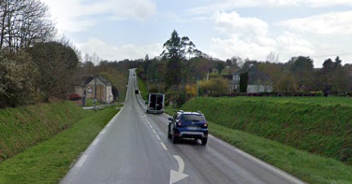

Slide 14
“Hauteur de Pont”

Slide 15
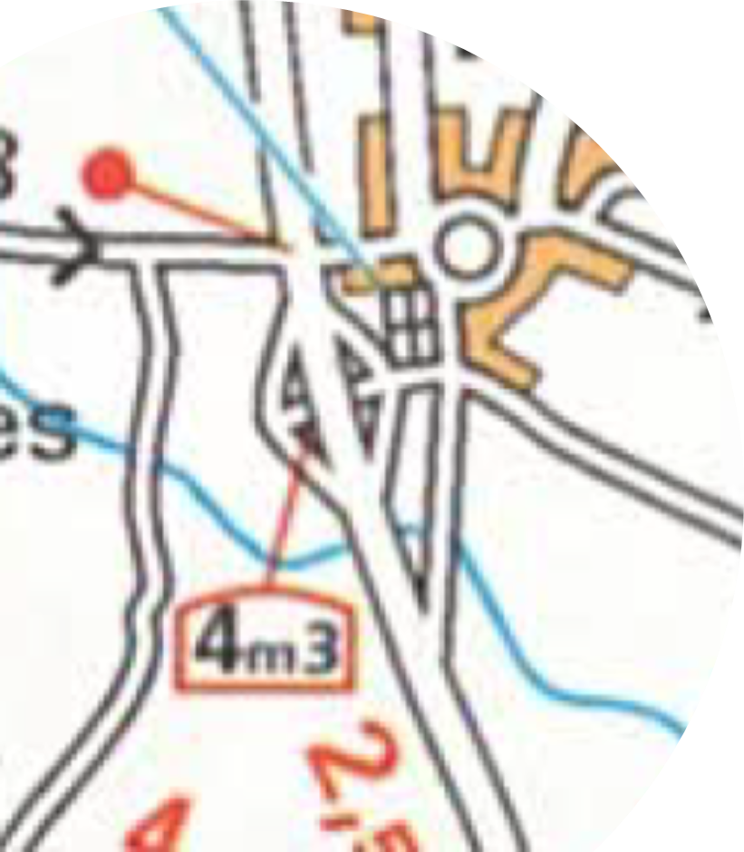
“Cimetière”

Slide 16
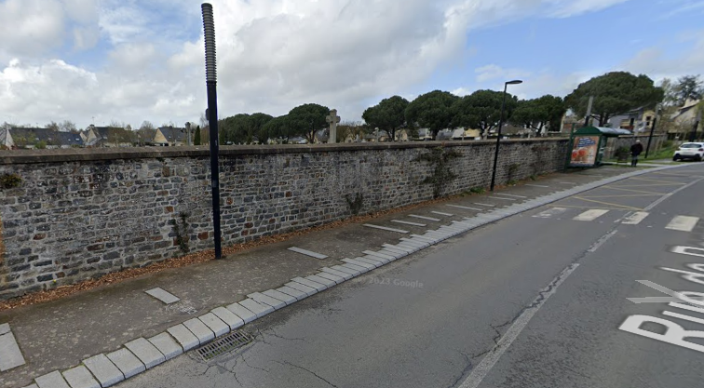
“Calvaire”

Slide 17
“Usine”

Slide 18
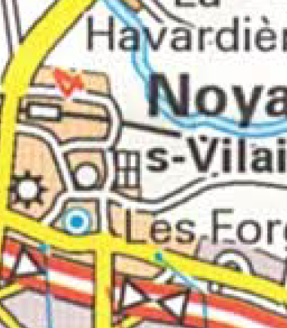
“Chateau d’eau”

Slide 19
Calculer les distances

Slide 20
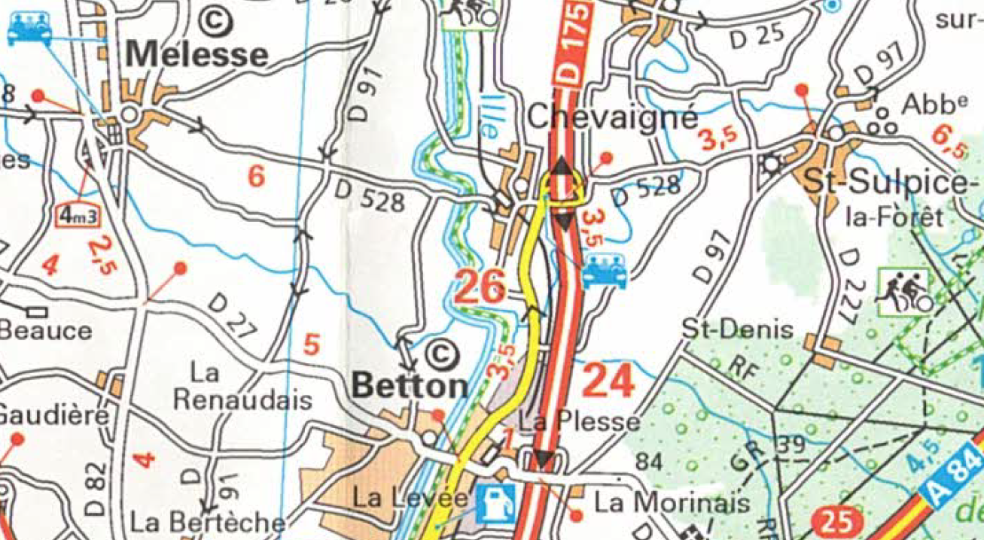

Slide 22
Méthode de correction des cas de transport
Lire entièrement l’énoncé .
De la première page à la dernière page.
Surligner les données importantes
Vous travaillez pour la société de transport :
Sarian Formations 35, 6 impasse de la croix Rigourdel, 35538 Noyal sur Vilaine.
Vous conduisez un véhicule isolé de 19 t 090 kg immatriculé CH-329-ZW dont la caisse mesure 7,70 mètres de long, 2,45 mètres de large et 2,45 mètres de haut.
Votre réservoir est plein et contient 250 litres.
Votre moyenne horaire est de 68 Km/h. la consommation de votre véhicule est de 24.5 litres au 100 kilomètres
Vous partez de Noyal sur Vilaine, organisez votre tournée journalière avec les clients du tableau ci-dessous

Slide 23
Méthode de correction des cas de transport
Vous mettez 30 minutes pour effectuer votre chargement.
Vous mettez 30 minutes à effectuer votre vérification.
Vous mettez 15 minutes à chaque livraison, vous reprenez les palettes lors de chaque livraison.
Vous mettez 30 minutes au chargement chez Flycup à la Mézière.
Vous revenez à Noyal sur vilaine en fin de journée.
Au départ de la tournée
Pendant la tournée
Après la tournée
Je pars donc 1 heure après ma prise de service (30 minutes au chargement + 30 minutes de vérification)
Je passerai 15 minutes chez chaque clients (où je récupèrerai les palettes vides)
Je finirai ma tournée au chargement chez Flycup à la Mézière

Slide 24
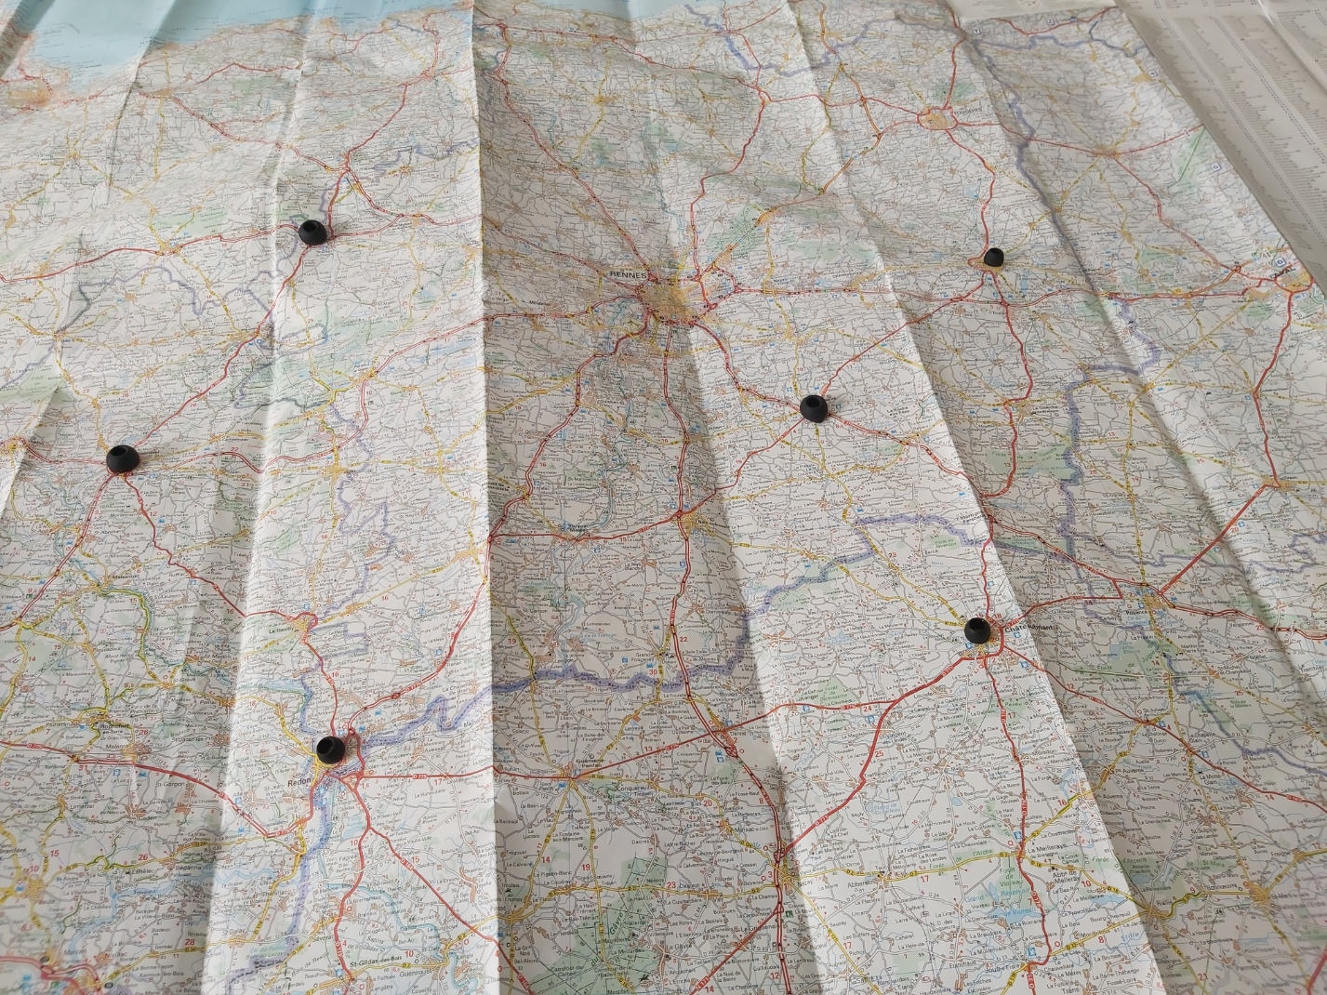






Méthode de correction des cas de transport
Je pose ma carte sur la table.
Et je repère les points de livraisons
Je sais que je dois finir à la Mezière pour effectuer mon chargement.
Départ de noyal
Je défini un ordre de passage

Slide 25
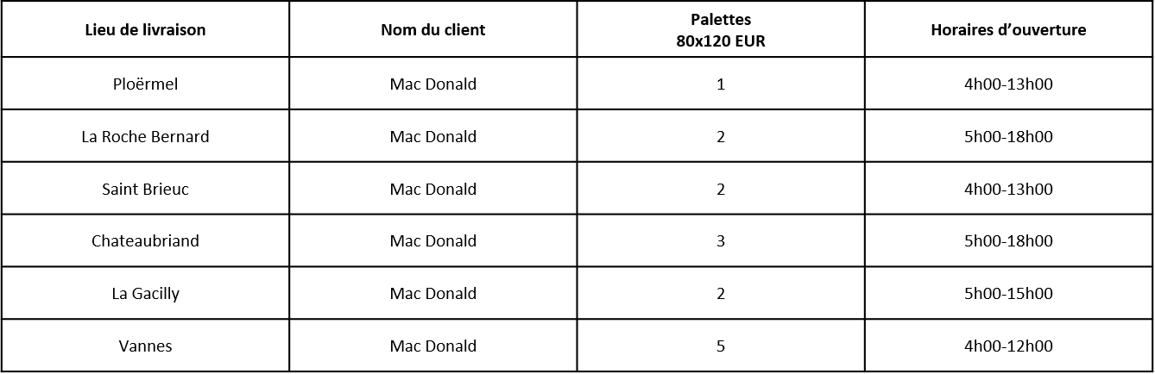
Méthode de correction des cas de transport
8h00-18h00
Exemple de tournée
Prenons l’exemple du retour entre la Mézière et Noyal sur vilaine

Slide 26
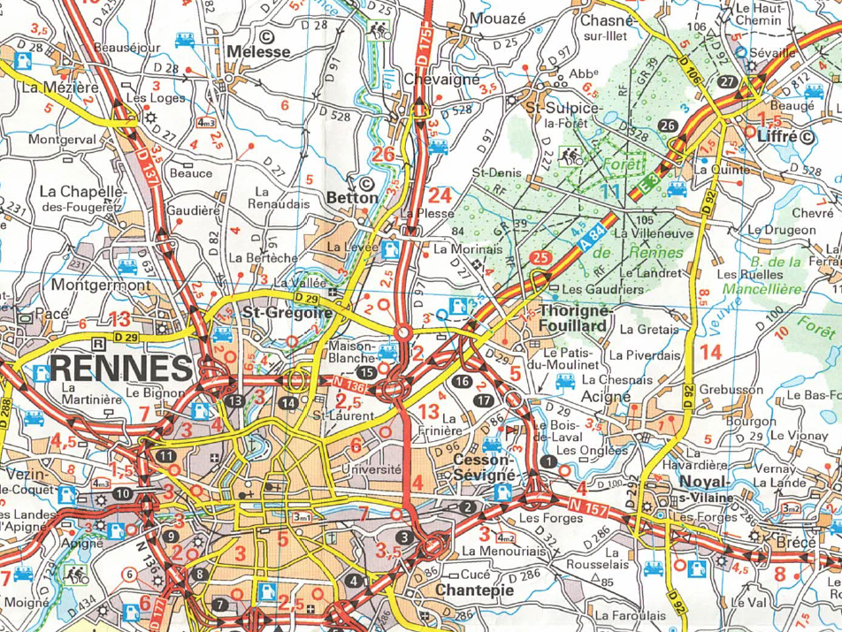
Méthode de correction des cas de transport
2+3,5+2,5+2+3+2,5+5+4
=24,5 km
Il y a donc 24,5 km
Entre la Mézière et Noyal sur vilaine

Slide 27

Méthode de correction des cas de transport
Il y a donc 24,5 km
Entre la Mézière et Noyal sur vilaine
Je veux savoir ce que cela représente en temps de conduite
Mon véhicule roule à 68 Km/h
68 kilomètres par heure (soit 68 kilomètres parcouru en une heure)
soit : 68 kilomètres en 60 minutes
Je pose le tableau
Kilomètres | Minutes
68 | 60
24,5
68 Dans la colonne kilomètres et 60 minutes dans la colonne minutes
La distance à parcourir
Le résultat sera donc en minutes
Le résultat en minutes -> 24,5x60/68= 21,61 minutes

Slide 28
Méthode de correction des cas de transport
Le résultat en minutes -> 24,5x60/68= 21,61 minutes
Comment lire ce résultat?
Le nombre avant la virgule est les minutes -> 21 minutes
Le nombre après la virgule n’est pas les secondes : c’est 61% d’une minute
Comment transformer des % de secondes en secondes?
Il faut multiplier le résultat après la virgule par 1% d’une minute (Soit 0,6)
Donc:
61x0,6 =36,6 secondes (nous arrondirons à 36 secondes)
Donc 21,61 minutes correspondent à 21 minutes et 36 secondes
Il me faudra donc 21 minutes et 36 secondes pour rentrer de la Mézière après mon chargement

Slide 29







Méthode de correction des cas de transport
Je dois don effectuer ce travail pour chacune des distances entre les différents points de livraison
Noyal sur vilaine -> Chateaubriand = 55 kilomètres
60x55/68=48,52 soit 48 minutes (et 31 secondes)
Chateaubriand -> La Gacilly = 70 kilomètres
60x70/68=61,76 soit 61 minutes (et 45 secondes)
La Gacilly-> La Roche Bernard = 53 kilomètres
60x53/68=46,76 soit 46 minutes (et 45 secondes)
La Roche Bernard -> Vannes= 49 kilomètres
60x49/68= 43,23 soit 43 minutes (et 13 secondes)
Vannes -> Ploërmel= 49 kilomètres
60x49/68=43,23 soit 46 minutes (et 13 secondes)
Ploërmel-> Saint Brieuc = 104 Kilomètres
60x104/68=91,76 soit 91 minutes (et 45 secondes)
Saint Brieuc -> La Mézière = 103 Kilomètres
60x103/68=90,88 soit 90 minutes (et 52 secondes)
La Mézière -> Noyal/ vilaine= 24,5 kilomètres
60x24,5/68=21,61 soit 21 minutes (et 36 secondes)
Kilomètres | Minutes
68 | 60
X
Le « X » est le nombre de kilomètres à parcourir
Le « » est la durée du déplacement en minutes

Slide 30
Méthode de correction des cas de transport
48 minutes
61 minutes
46 minutes
43 minutes
43 minutes
91 minutes
60’
15 ‘
15 ‘
15 ‘
15 ‘
15 ‘
15 ‘
90 minutes
21 minutes
30’
Si j’additionne tous ces temps:
Conduite : 443 minutes= 7,38 h soit 7h22 minutes (je vais devoir prévoir au moins une pause conduite)
J’ajoute les temps d’autres tâches : 608 minutes soit 10,28h soit 10h21 minutes(je vais devoir prévoir au moins une pause de 45’ pour interrompre mon travail) je note d’autre part que ma journée de travail durera plus de 10h donc je devrai commencer après 5h

Slide 31
Méthode de correction des cas de transport
48’
61’
46’
43’
43 minutes
91 minutes
60’
15 ‘
15 ‘
15 ‘
15 ‘
15 ‘
15 ‘
45’
90 minutes
21 minutes
30’
En choisissant de faire ma pause après mon 4^{ième} client (à Vannes) je respecte la RSE
Car ma première conduite continue est de 3,3h (3h18) et la seconde est de 4,08h(4h04)
Je respecte la « RSF » car j’effectue une pause de 30 minutes avant 6h de travail continu et comme ma journée de travail durera plus de 9h j’aurai 45 minutes de pause dans ma journée.

Slide 32
Méthode de correction des cas de transport
48’
61’
46’
43’
43 minutes
91 minutes
60’
15 ‘
15 ‘
15 ‘
15 ‘
15 ‘
15 ‘
45’
90 minutes
21 minutes
30’
Je vais devoir remplir ma lettre de voiture. Pour cela, je vais devoir déterminer mon heure d’arrivée à la Mézière.
60+48+15+61+15+46+15+43+15+45+43+15+91+15+90=602 minutes=10,03 h (10h et 1 minutes)
J’arrive donc la Mézière à 15h01 si j’ai commencé à 5h00 du matin.

